Slide 1
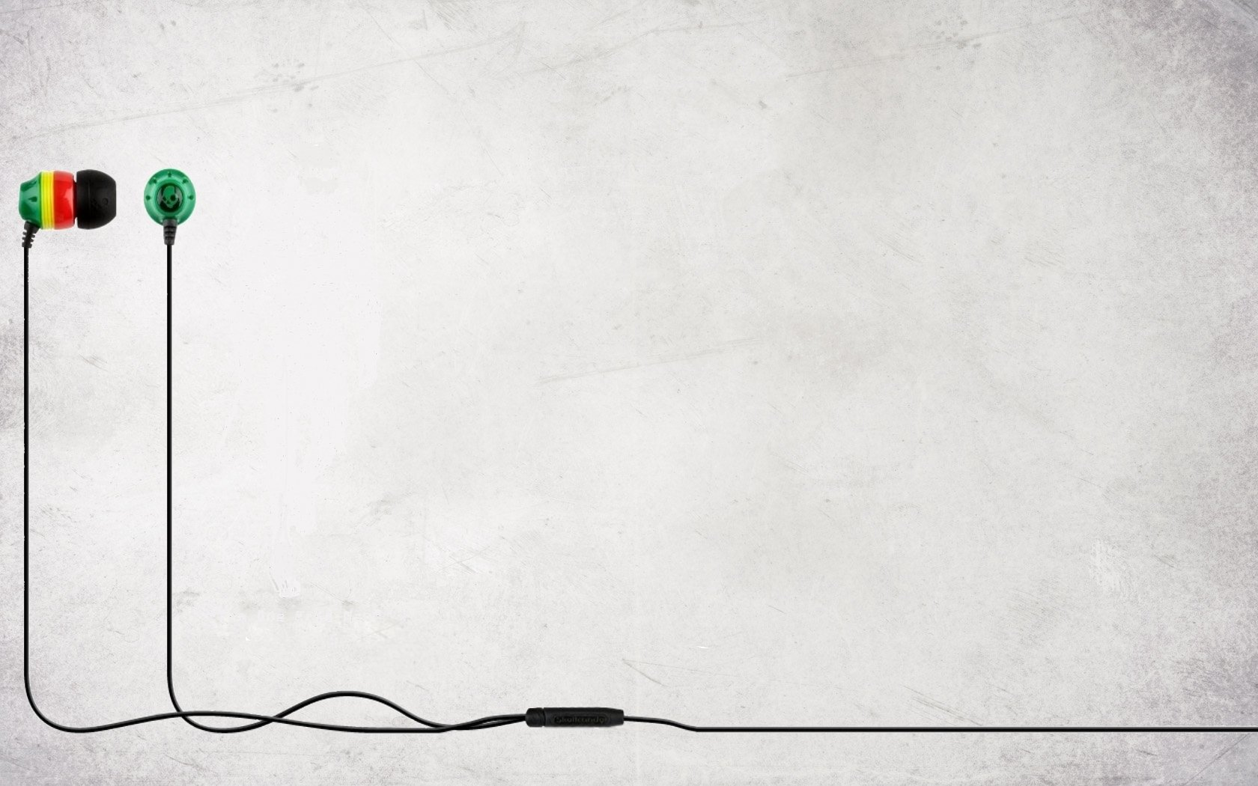
“Время делать!”
“Ваша память - наш рейтинг.”

Slide 2
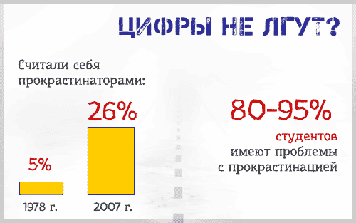

Проблема
- Прокрастинация становится проблемой, когда превращается в обычное «рабочее» состояние, в котором человек проводит большую часть времени. Такой человек пытается сделать всё отложенное «рывком», за невозможно короткий промежуток времени.
-Актуальность: По статистике, прокрастинация, как проблема, наиболее актуальна среди студентов.

Slide 3

Наше приложение позволит вам устанавливать звуки, благодаря которым вы забудете, что значит забывать. Оно подарит вам бурю мурашек по всему телу и ряд скрипящих, скрежащих и кричащих звуков, а ещё предоставит ряд рингтонов. Этот проект собирает воедино бесячие звуки в одно приложение, чем существенно сократит время для поисков тех же звуков в интернете.

Slide 4


Роли в команде
Программист разработчик - Гульсым
Руководитель проекта - Ростислав
UI/UX дизайнер - Никита
Контент менеджер - Арунат

Slide 5

План разработки
Определить целевую аудиторию и их потребности.
Провести анализ конкурентов и выявить их сильные и слабые стороны.
Разработать список функций и возможностей приложения.
Создать макеты и дизайн приложения, который будет интуитивным и привлекательным для пользователей.
Начать создавать код приложения с учетом спецификаций и дизайна, разработанных на предыдущих этапах.
Реализовать функции, связанные с борьбой с прокрастинацией, такие как установка целей, уведомления и отслеживание времени.
Провести beta - тест
Запустить приложение в выбранных магазинах приложений (App Store, Google Play и т. д.).
Создать маркетинговую кампанию для привлечения пользователей.
После запуска приложения предоставлять техническую поддержку пользователям.
Постоянно улучшать приложение, выпуская обновления с новыми функциями и исправлениями.
Оценить успешность приложения на основе метрик и обратной связи пользователей.
Внести необходимые изменения и улучшения.
Если приложение успешно, рассмотреть возможность масштабирования, добавления новых функций и платформ, а также привлечения большего количества пользователей.
а .вэьвалаыьэмлчсвьаваьвьы

Slide 6

Технологическая реализация
Backend часть приложения будет разработана при помощи фреймворка django, поскольку django имеет ряд преимуществ:
-Многие инструменты - часть фреймворка, т.е они не поставляются в виде отдельных библиотек.
-Django задает структуру проекта, помогает разработчикам понимать, где и как добавлять функциональность
А Frontend часть с помощью фреймворка react, преимущества:
-React имеет десятки библиотек и других инструментов
-С помощью компонентов проекта можно быстро и легко собрать интерактивный, чутко реагирующий на любые изменения интерфейс сайта или приложения любой сложности
-Библиотека реагирует на обновление компонента и автоматически отображает его изменения в дереве документа.

Slide 7

Целевая аудитория
Целевая аудитория проекта - школьники и студенты, пользователи социальных сетей (TikTok, Instagram, YouTube, VK), страдающие прокрастинацией. Проанализировав размеры рынка мы пришли к выводу, что большинство приложений скачиваются из AppStore и GooglePlay.

Slide 8

Бизнесс-модель и монетизация
➧ Для загрузки приложения в Play Market потребуется 25$, а для загрузки в AppStore - 99$ в год + рекламная кампания (30000 рублей).
➧ Для заработка с приложения мы добавим рекламу в приложение и платную подписку с расширенным функционалом.
➧ И того на все затраты нам потребуется около 41 566 рублей.

Slide 9
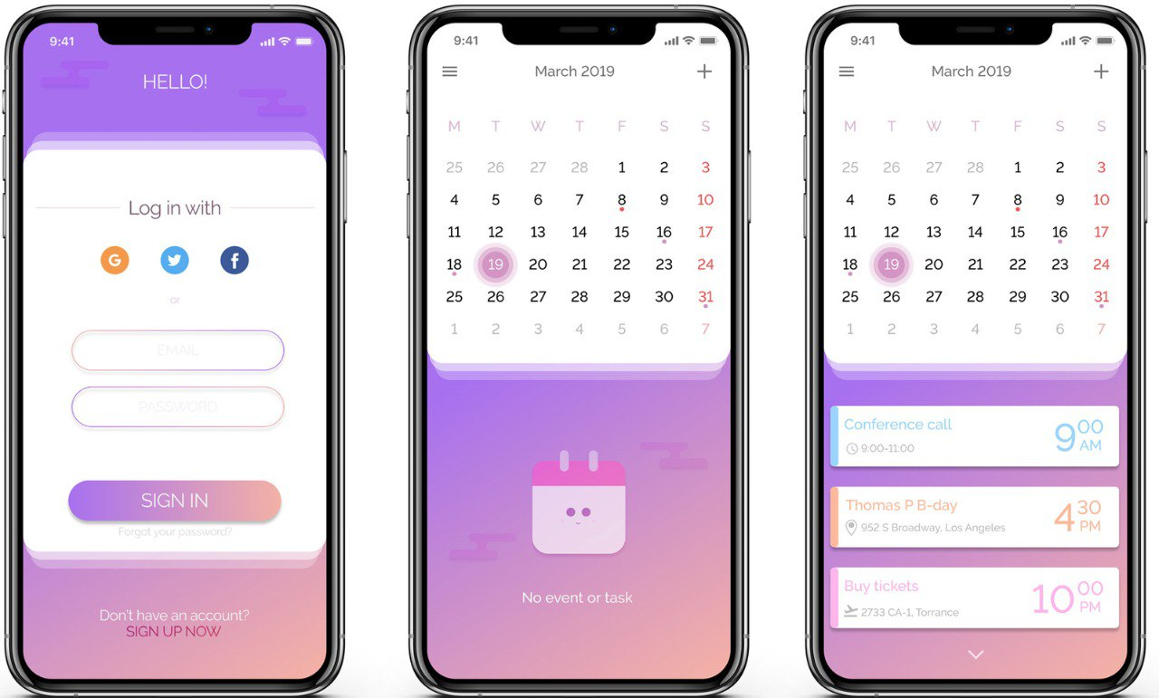

Визуальное оформление нашего проекта
Функционал нашего проекта предельно прост: пользователь ставит на определенную дату и время своё запланированное дело и в это время срабатывает характерный звук (выбранный пользователем). Таким образом примерный интерфейс будет выглядеть так:

Slide 10

Это была презентация нашего проекта. Спасибо за внимание, ждём ваши вопросы.)

